Slide 1
Знайди предмет
КРЗ для розвитку зорової, фонологічної, складової, лексичної антиципації

Slide 2
З ряду предметів потрібно виокремити один із названою педагогом ознакою.
Цілі:
збагачення лексичного запасу;
конкретизація уявлень про предмет, слово і його значення;
розвиток логічного мислення;
формування та розвиток усвідомлення конкретного змісту слів;
вдосконалення слухового сприймання;
формування осмисленості сприймання (розуміння суті того, що сприймається) тощо.

Slide 3
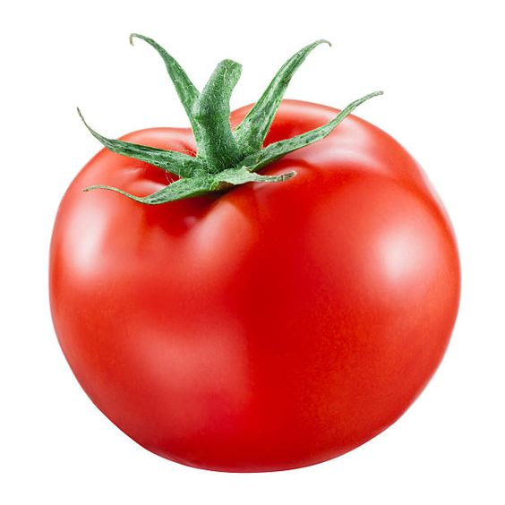
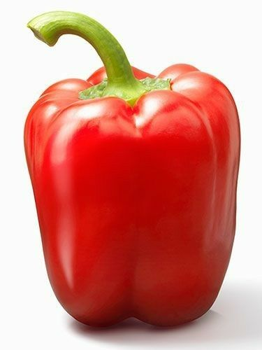
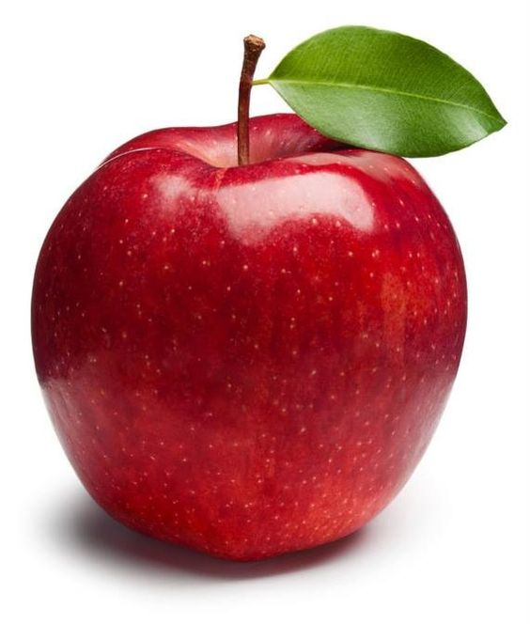
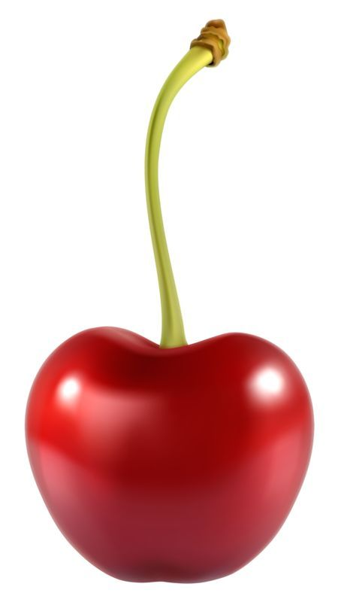
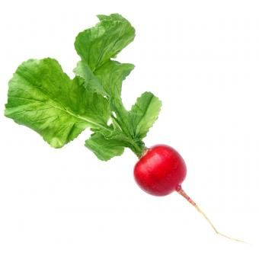
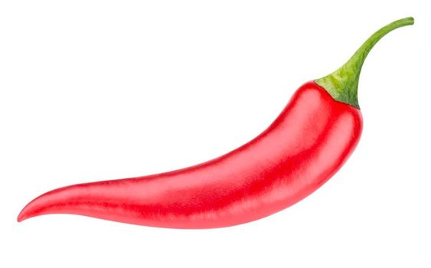
Стручок, має пекучий смак.

Slide 4
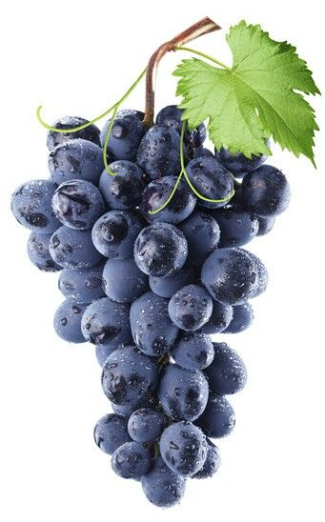
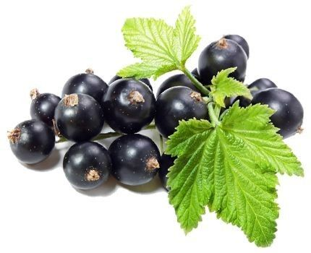
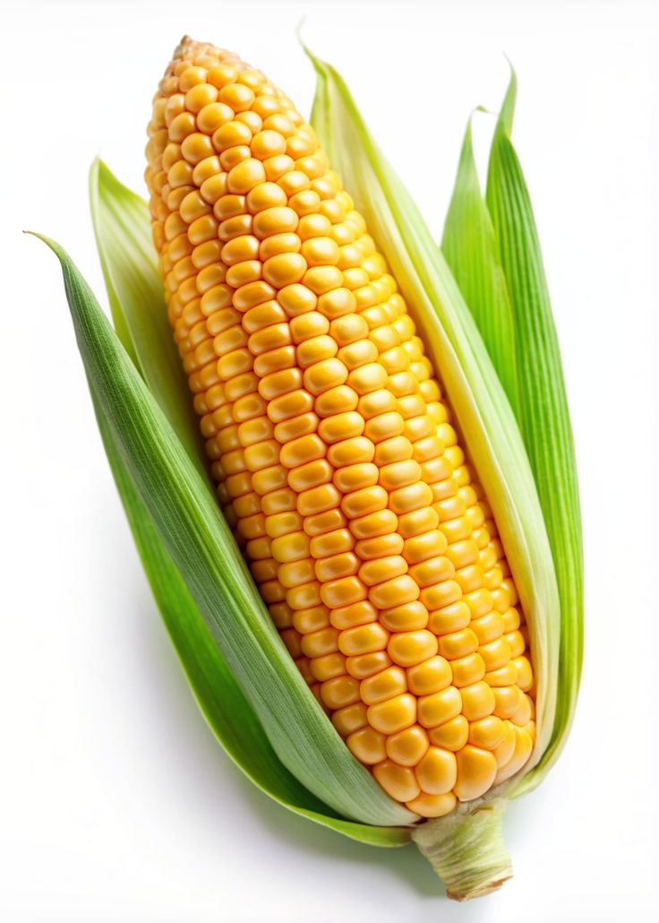
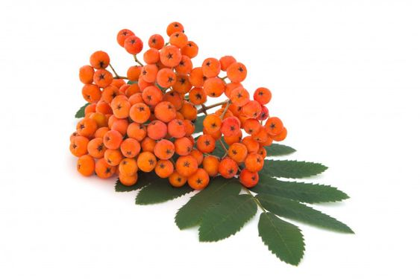
Цей плід - зернівка жовтого кольору.

Slide 5
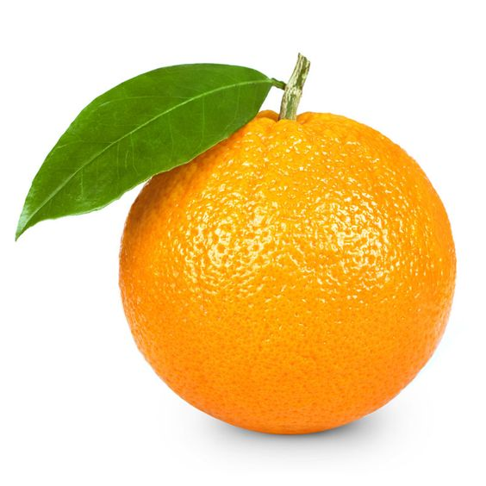
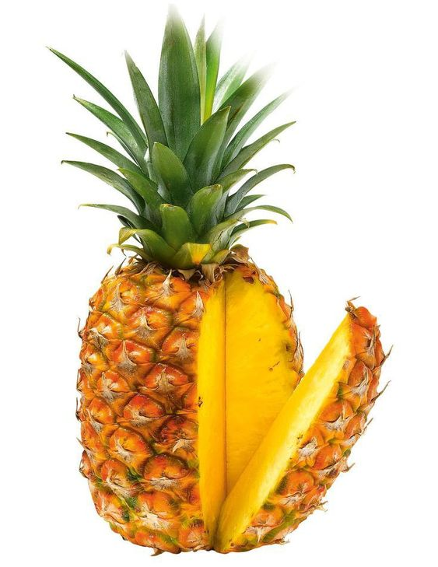
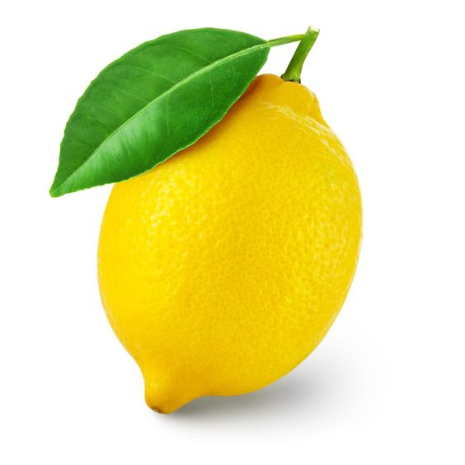
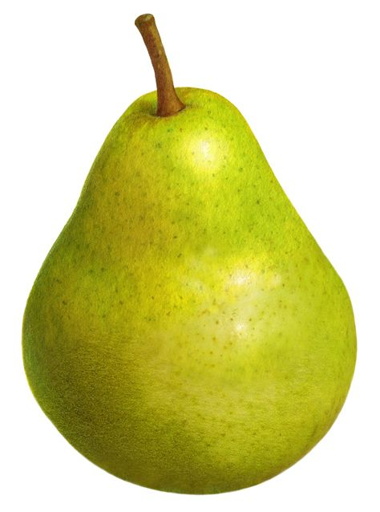
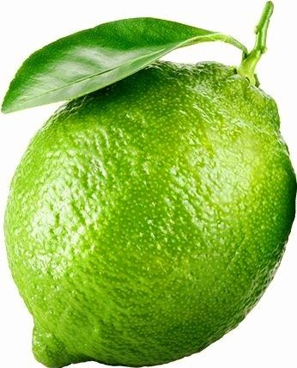
Яйцеподібний плід зеленуватого кольору, цитрус, кислий, генетично схожий з лимоном.

Slide 6
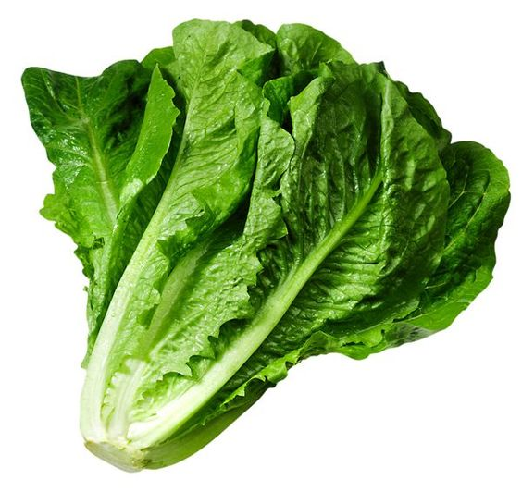
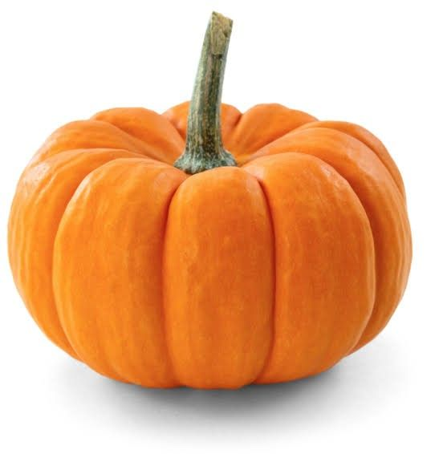
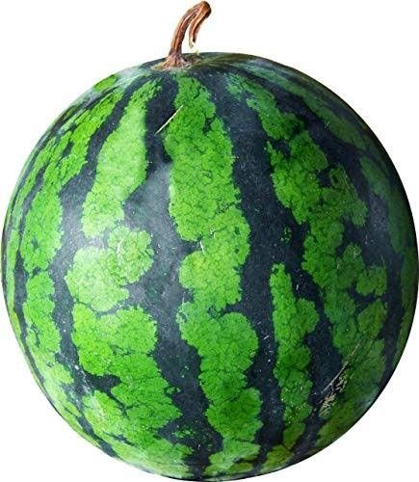
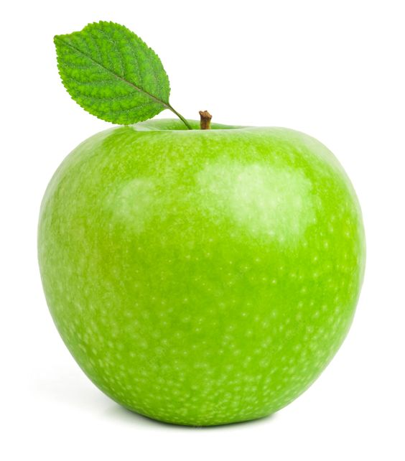
Зелена гарбузина з м'якоттю червоного, рожевого чи жовтого кольору.

Slide 7
Словничок
Гарбузина — м'ясистий багатонасіннєвий ягодоподібний плід.
Фрукти (садовина́) - істівні плоди деяких дерев і кущових рослин.
Ягода - соковитий, невеликого розміру плід трав'яних та кущових рослин. Ягодами називають такі плоди, в яких оплодень соковитий, багатонасінний, часто інтенсивно забарвлений (смородина, виноград, агрус).
Овочі (городина) - плоди городніх (рідше польових) рослин та зелень, що вживаються як їжа.
Зернівка — сухий нерозкривний однонасінний плід злаків.
Стручок - довгий і вузький плід більшості рослин родини хрестоцвітих, що перев. розкривається на дві половинки, в яких міститься насіння.
Гроно (китиця) - скупчення плодів або квітів на одній гілці.

Slide 8
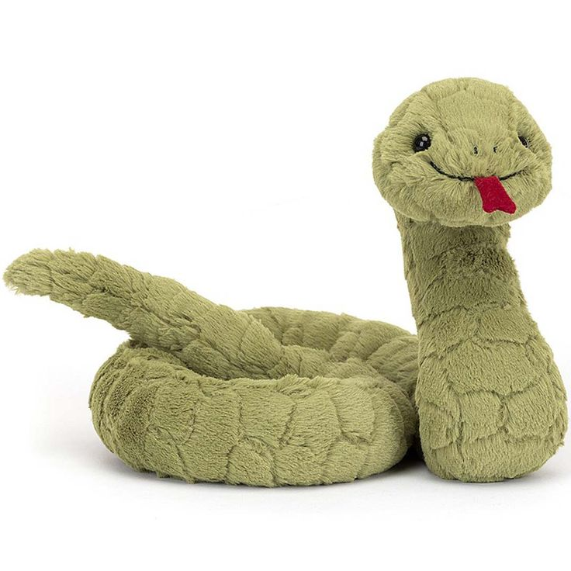
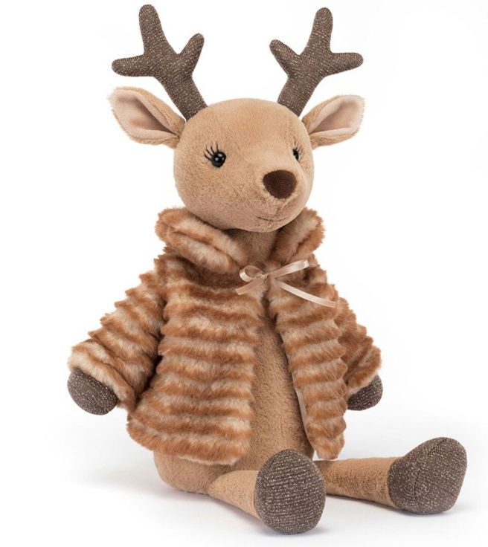
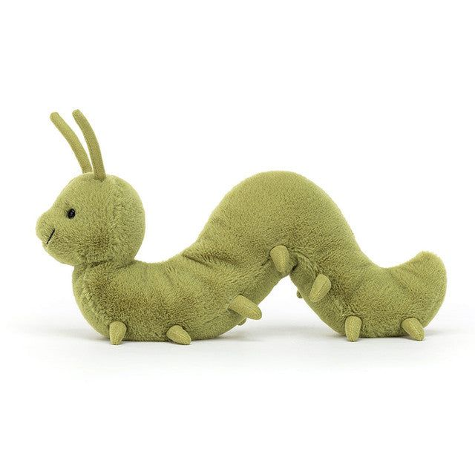
Довга, зелена, має багато ніжок.

Slide 9
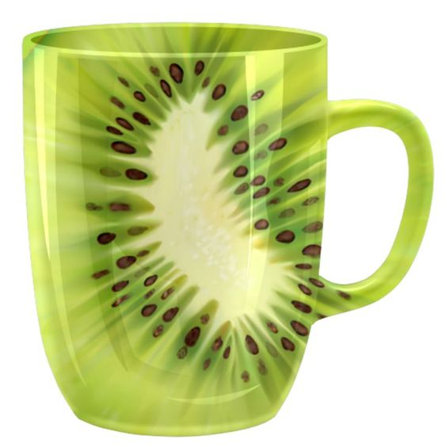
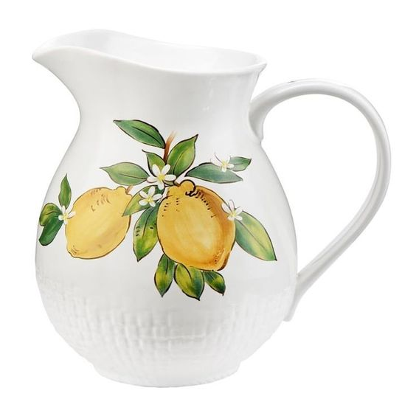
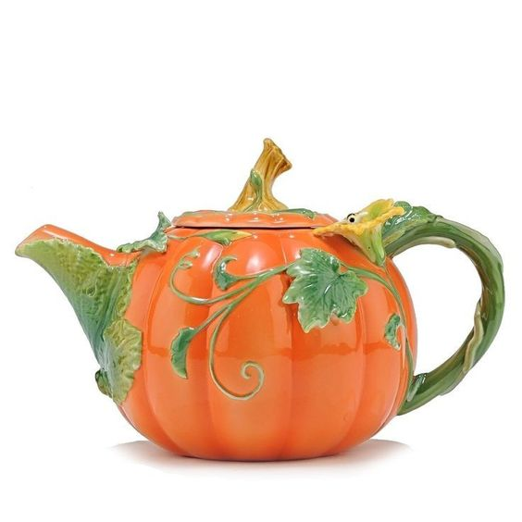
Цей предмет використовують для приготування чаю, має форму гарбуза.

Slide 10
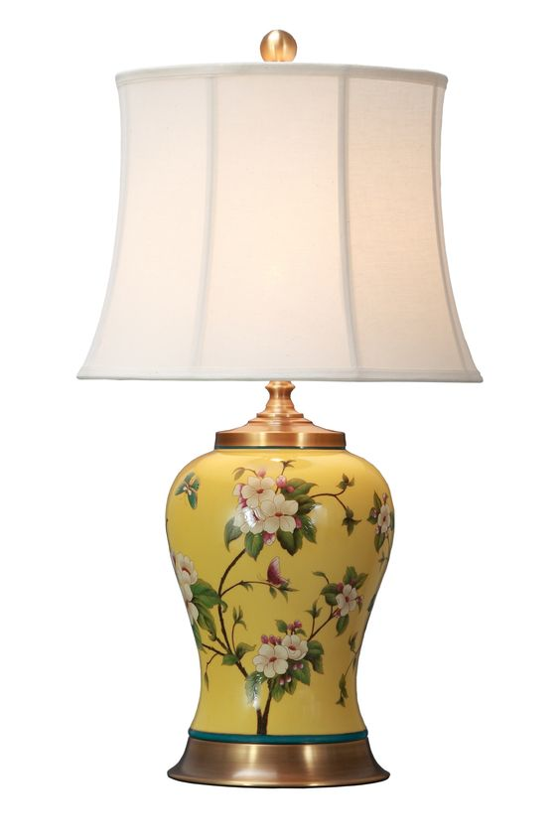
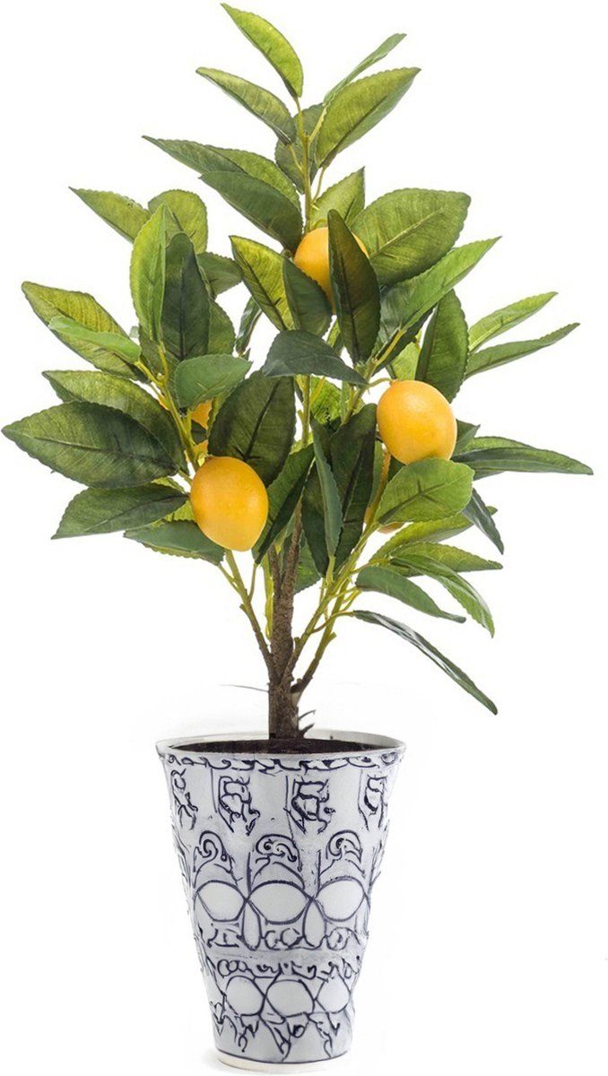
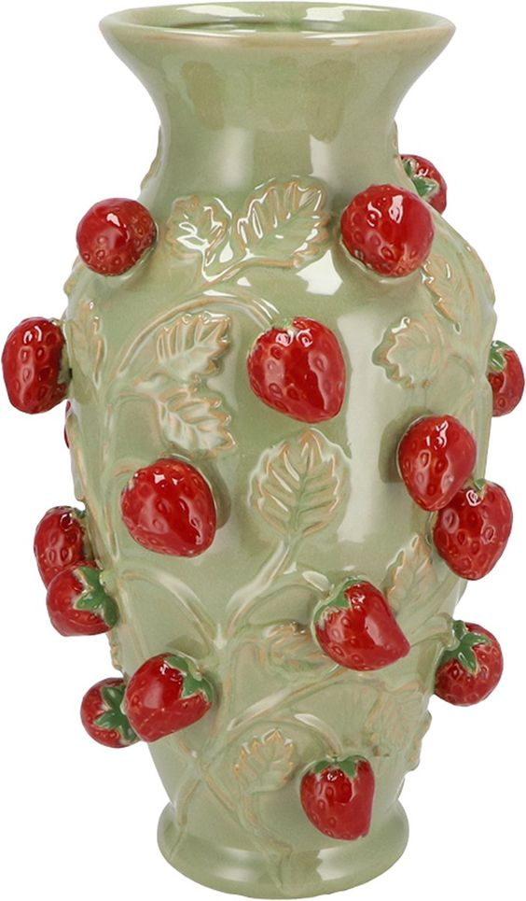
Не світить, не росте в горщику, на ній є плоди.

Slide 11
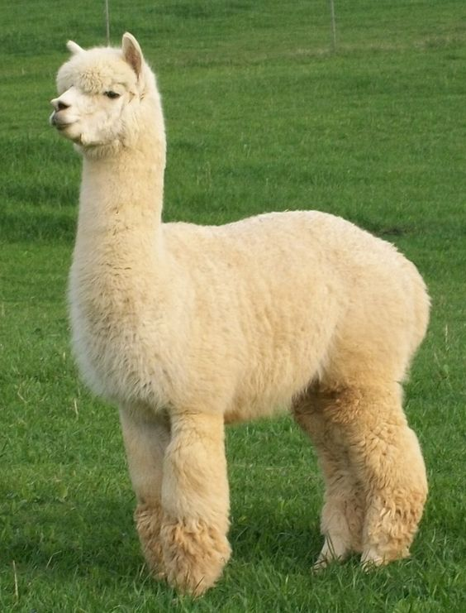
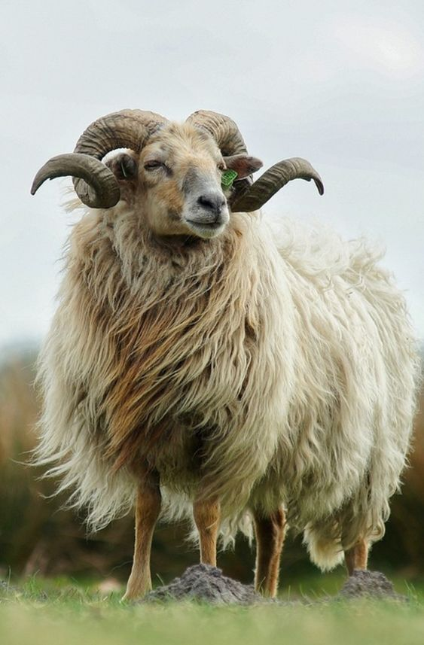
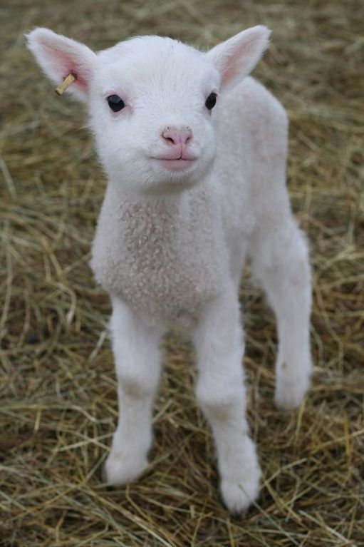
Маленьке дитинча, має біле хутро.

Slide 12
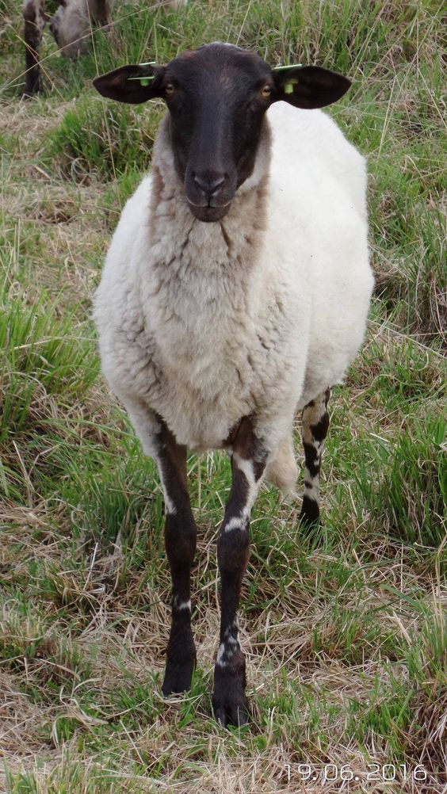
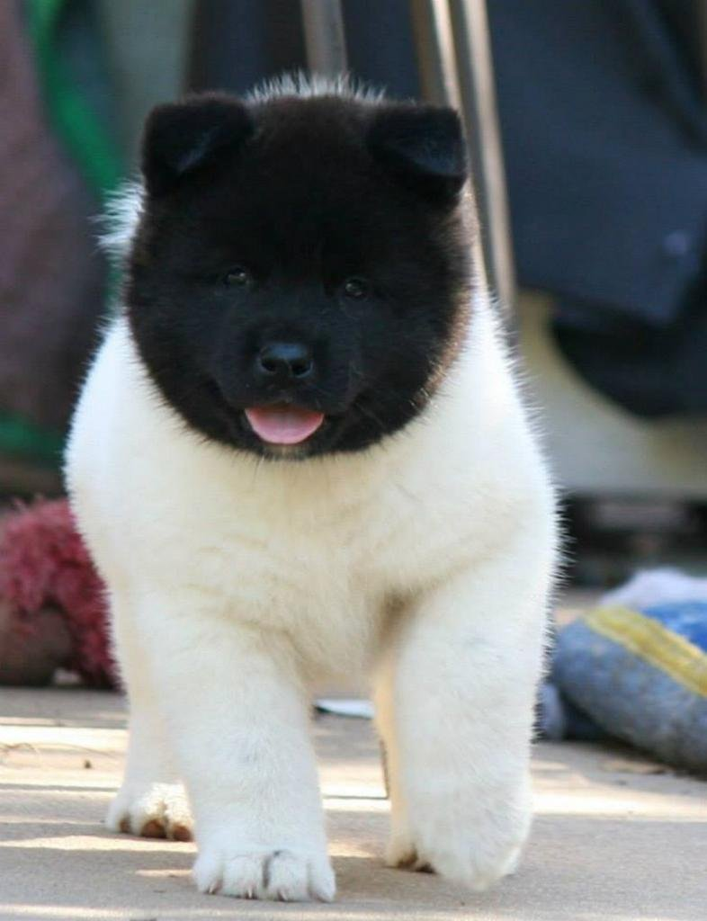
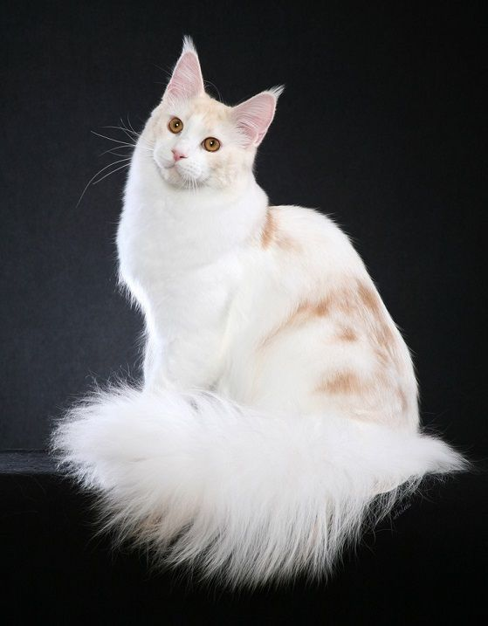
Не гавкає, не мявкає, голова чорного кольору.

Slide 13
Зичу миру та добра!
Ваш творчий дефектолог - пані Наталя!

